Slide 1

光伏建筑一体化（BIPV）的创新问题
——对光伏幕墙特性选择的一点思考
中国建筑金属结构协会光电建筑应用委员会 原副主任
新能源零碳建筑研修班（NEAS）顾问委员会 主任

Slide 2

一、光伏适合应用于建筑幕墙吗？
＊光伏幕墙是建筑幕墙按照功能分类的一个分支。
＊光伏幕墙没有改变建筑幕墙的结构和性能，只是增加了某些特性。
＊由于太阳电池的存在，普通光伏组件直接作为幕墙面板，还存在着一些不适应。
＊通过技术创新，找到解决问题的技术措施，就可以将不适应转变为适应。

Slide 3

二、光伏幕墙有哪些特性不适应，如何解决？
序号 | 特性 | 不适应 | 指导和建议
1 | 尺寸 | 光伏组件因工艺性原因，其尺寸与幕墙分格尺寸存在差异。 | 遵循建筑模数（考虑优先数列）；有尺寸调节措施（规格系列、允许偏差）。
2 | 形状 | 单块不规则光伏幕墙面板会影响系统的发电效率。 | 单独设计电路；采用不发电的光伏幕墙面板。
3 | 单片玻璃厚度 | 光伏组件（3.2㎜）与JGJ 102-2003（5㎜、6㎜）不一致。 | 薄膜光伏组件可采用3层结构，通过玻璃等效厚度计算满足刚度要求。
4 | 夹层玻璃 | 光伏组件采用EVA胶膜与幕墙玻璃面板采用PVB胶膜不一致。 | 提供光伏幕墙面板采用PVB后的剥离强度测试数据。
5 | 透光率 | 光伏幕墙面板的透光率与功率成反比（透光率对功率有影响）。 | 提供与幕墙采光性能分级（5级）对应的面板功率数据（测试方法）。

Slide 4

序号 | 特性 | 不适应 | 技术措施
6 | 可见光反射比 | 与不同可见光反射比对应的光伏幕墙面板的功率不同。 | 提供与不同可见光反射比（0.3和0.16）对应的功率数据。
7 | 保温 | 当面板采用中空玻璃时，中空层内的温度变化会对功率产生影响。 | 提供不同温度下的光伏幕墙面板功率数据（测试方法）。
8 | 隔热 | 当采用LOW-E玻璃时，LOW-E膜对功率会产生影响。 | 提供光伏幕墙面板的光热及功率测试数据。
9 | 遮阳 | 透光率越低，遮阳系数越小，功率越高（遮阳系数对功率有影响）。 | 提供与幕墙遮阳系数分级（8级）对应的功率数据。
10 | 通风 | 当光伏面板作为开启扇时，开启角度会影响系统的发电效率。 | 设计特殊电路；采用不发电的光伏幕墙面板。

Slide 5

序号 | 特性 | 不适应 | 技术措施
11 | 颜色 | 当光伏幕墙面板采用不同的颜色或纹理时，会对功率产生影响。 | 提供与不同颜色或纹理对应的面板功率数据。
12 | 布线 | 背面接线盒会影响美观；侧边接线盒被直接封于胶缝内。 | 框支承幕墙可在背端框内；点支承幕墙可在侧边金属线槽内；拆卸方便。
13 | 直流电压 | 如果线缆漏电，较高的直流电压会使幕墙的支承系统变成导体。 | 直流特低电压；漏电关断保护；加强绝缘层等。
14 | 防火 | 如果接线处出现故障，较高的直流电压会产生电弧，容易引发火灾。 | 直流特低电压；直流电弧保护。
15 | 发电效率 | 建筑周边阴影遮挡、透光率、垂直幕墙、散热差、灰尘污染、不易检修等，会影响系统的发电效率。 | 分散逆变；非透光部位采用晶硅；斜幕墙构造；最大功率点跟踪；双层或开放式幕墙；自动清洗；智能化运维等。

Slide 6

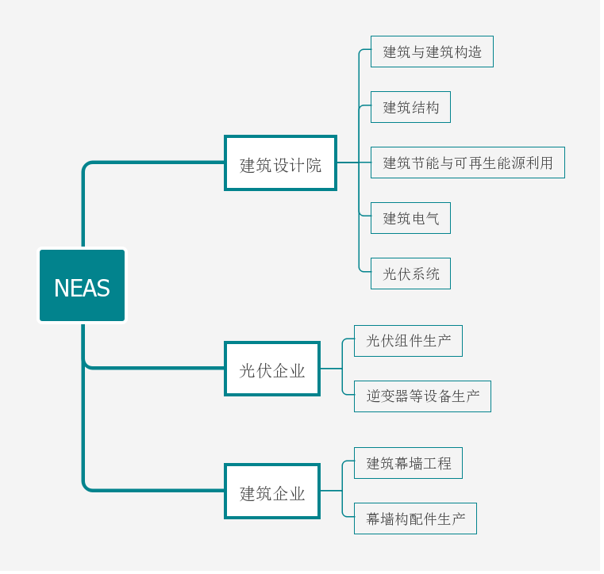
三、应该选择什么样的创新机制？

Slide 7

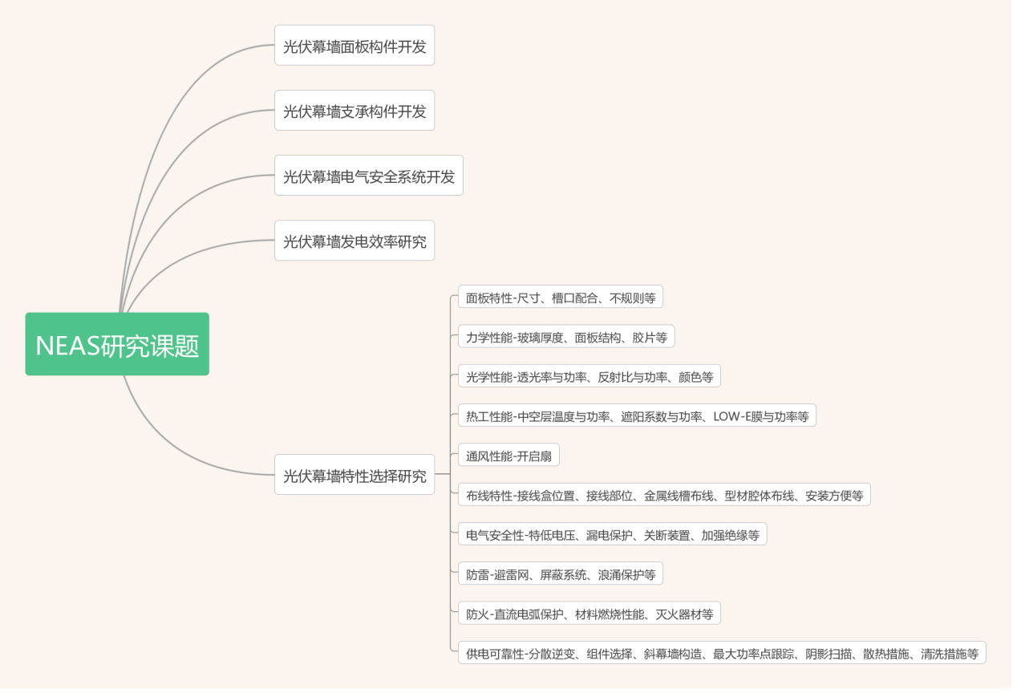

Slide 8

感谢大家聆听！

